Slide 1

Primitive and Reference Types
Chapter 1
name: noura ebrahem abu salah 161009
Notes:
الفصل الأول يتحدث عن أنواع الvariables في لغة ال.JavaScript
حيث أن JavaScript لا تحتوي على Classes كلغة Java و .C يوجد نوعان من الtypes: Primitive أو بدائي وReference أو مرجعي.

Slide 2
Primitive Types
Stored as simple data
JavaScript allows for treatment for primitive like reference types
Primitive Types 1. Boolean 2. Number 3. String 4. Null 5. Undefined
Notes:
الPrimitive Types تُخزن كبيانات بدائية في الذاكرة. بعكس اللغات الأخرى التي تُخزن ال Primitive Types في ما يسمى الStack فإن لغة JavaScript تُخزن مباشرة على المُتغير. تُساعد لغة الJavaScript المبرمجين بتمكينهم من استخدام Primitive Types و Reference Types بنفس الكفية لتوفر بيئة برمجة متسقة.
هناك خمس أنواع من ال Primitive Types
Boolean أو قيمة منطقية
Number أو رقم
String أو السلسلة
Null أو فارغ
Undefined أو غير محدد

Slide 3
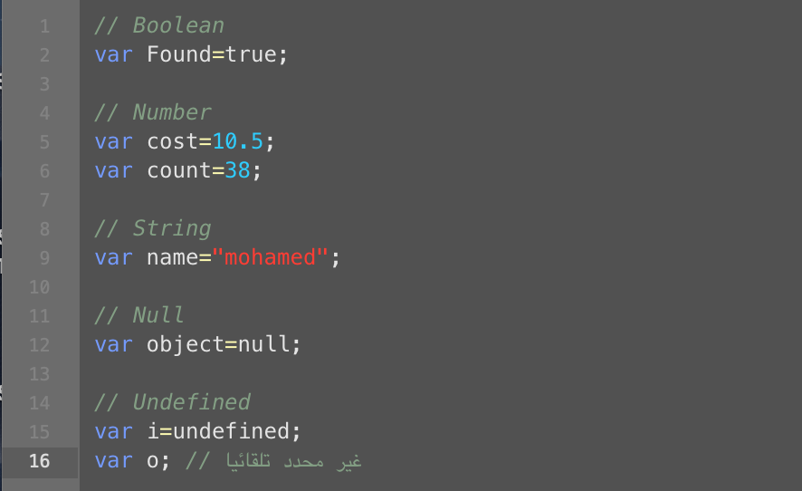
Primitive Types
Notes:
هنا نجد أمثلة عن الأنواع الخمسة لل Primitive Types بداية بالBoolean والذي يكون إما True أو False
والNumber الذي يمكن أن يتكون من أي عدد صحيح أو قيمة بالفاصلة العائمة
والstring حرف أو تسلسل أحرف محدد بعلامات اقتباس مفردة أو مزدوجة (لا تحتوي JavaScript على نوع حرف منفصل)
والNull نوع بدائي له قيمة واحدة فقط ، فارغ أو null
وال Undefined وهو نوع بدائي له قيمة واحدة فقط ، غير محدد (القيمة غير المحددة هي القيمة المخصصة لمتغير لم تتم تهيئته)

Slide 4
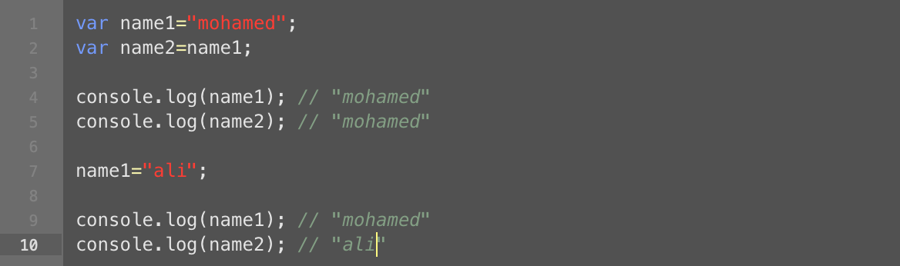
Primitive Types
Notes:
في JavaScript ، كما هو الحال في العديد من اللغات الأخرى ، يحتوي المتغير الذي يحمل العنصر البدائي مباشرة على القيمة الأولية (بدلاً من مؤشر إلى object). عندما تقوم بتعيين قيمة أولية لمتغير ، يتم نسخ القيمة إلى هذا المتغير. هذا يعني أنه إذا قمت بتعيين متغير واحد مساو لمتغير آخر ، فسيحصل كل متغير على نسخته الخاصة من البيانات.

Slide 5
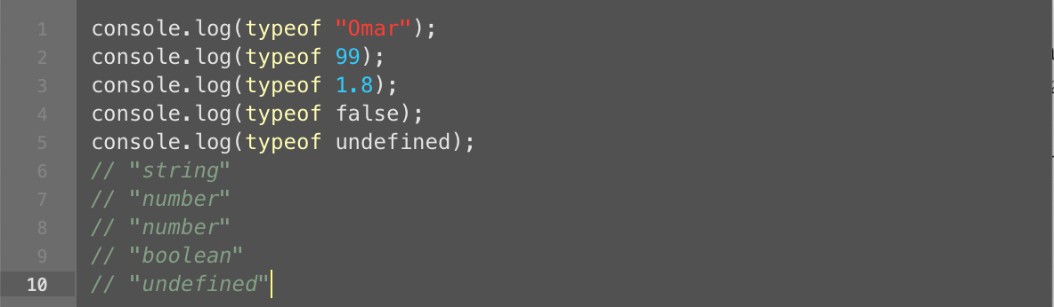
Primitive Types
The typeof operator
Notes:
أفضل طريقة للتعرف على الأنواع الأولية هي باستخدام typeof ، والذي يعمل على أي متغير ويٌخرج Stringيشير إلى نوع البيانات. typeof يعمل بشكل جيد مع السلاسل والأرقام والقيم المنطقية والقيم الغير محددة.

Slide 6
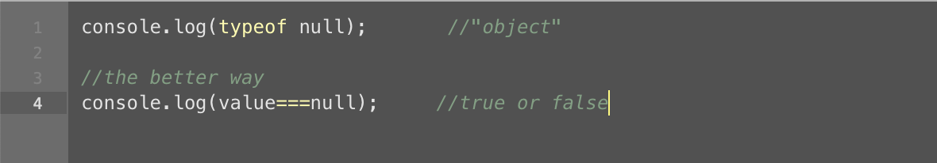
Primitive Types
But typeof of null returns an object, why?
Notes:
الجزء الصعب يتضمن النوع null.
Typeof للنوع null يُخرج لنا القيمة objectوهذا ما حير العديد من المبرمجين. في الواقع ، تم الاعتراف بهذا كخطأ من قبل TC39 ، اللجنة التي تصمم وتحافظ على JavaScript. يمكنك التفكير في أن القيمة null عبارة عن مؤشر كائن فارغ ، مما يجعل "object" قيمة إرجاع منطقية ، ولكن هذا لا يزال محيرًا.
أفضل طريقة لتحديد ما إذا كانت القيمة خالية هي مقارنتها بالقيمة الخالية مباشرةً ، على النحو المبين في الكود:

Slide 7
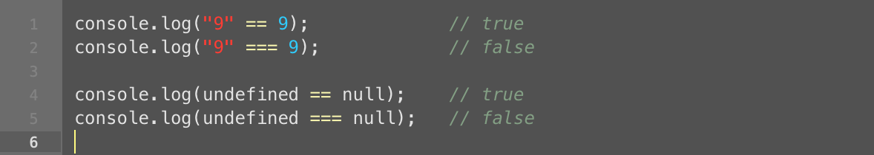
Primitive Types
Comparing without coercion:
Notice that the previous code uses the triple equals operator (===) instead of the double equals operator . The reason is that triple equals does the comparison without coercing the variable to another type.
Notes:
لاحظ أن الكود السابق يستخدم عامل التشغيل الثلاثي يساوي (===) بدلاً من عامل التشغيل ==. والسبب هو أن علامة يساوي الثلاثية تقوم بالمقارنة دون تغيير الvariable على نوع آخر. عند استخدام يساوي المزدوجة (==)، السلسلة ”9" والرقم 9 تعتبر متساوية لأن == يحول السلسلة إلى رقم قبل إجراء المقارنة. لا يعتبر عامل التشغيل الثلاثي يساوي هذه القيم متساوية لأنهما نوعان مختلفان. وبالمثل ، عند المقارنة بين القيمة غير المعرَّفة والصفر ، فإن المعادلة المزدوجة تقول أنها متكافئة ، بينما يقول === إنهما غير متساويين. عندما تحاول تحديد القيمة الفارغة ، استخدم علامة يساوي الثلاثية حتى تتمكن من تحديد النوع بشكل صحيح.

Slide 8
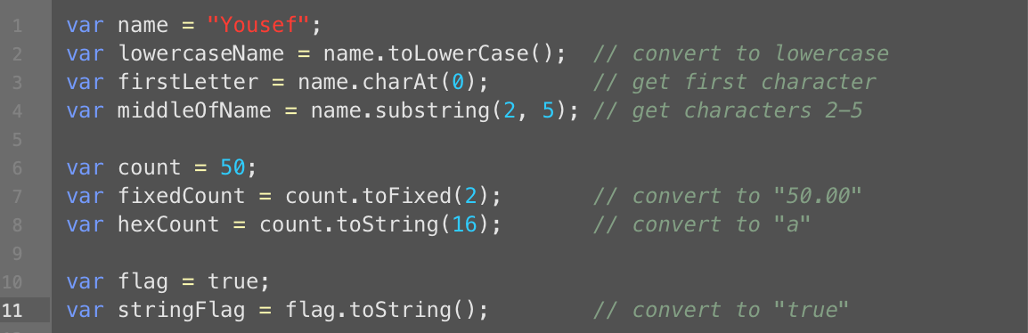
Primitive Types
Primitive Method “Despite the fact that they have methods, primitive values themselves are not objects. JavaScript makes them look like objects to provide a consistent experience in the language, as you’ll see later in this chapter."
Notes:
لاحظ أن الكود الأنواع البدائية كالsting ، والnumber ، و Booleans لها طرق أو methods لمساعدتنا في التعامل معها كالأمثلة الموضحة:
على الرغم من أن لديهم methods، فإن القيم البدائية ((primitive ليست objects. ولكن JavaScriptتجعلها تبدو كobjects لتوفير تجربة متسقة في اللغة ، كما أشرنا في بداية السلايدز.

Slide 9
Reference Types
Reference Types are essentially ’Objects’. An object is unordered list of properties consisting of a name and and a value.
OBJECT
Name | Value
Name | Value
Notes:
فالنتحدث الأن عن الReference Types أو العناصؤ المرجعية:
القيم المرجعية مرادفة للobjects حيث أنها عبارة عن قائمة غير مرتبة من الخصائص تتكون من اسم (سلسلة دائمًا) وقيمة. عندما تكون قيمة الخاصية دالة ((function، فإنها تسمى طريقة .(mothod) إبتداءا من هذا السلايد, سنشير إلى ال Reference Types بالObjects مباشرةَ.
الدالات هي في الواقع قيم مرجعية في JavaScript ، لذلك هناك اختلاف بسيط بين الخاصية التي تحتوي على مصفوفة والأخرى التي تحتوي على دالة كما سنرى. بالطبع ، يجب علينا إنشاء ojectsقبل أن نتمكن من البدء في العمل معهم.

Slide 10
Reference Types
Creating Objects: Method 1: using new Object() in a constructer
Each object (objectA and objectB) gets a copy of the pointer, and reference the same point in memory:
Notes:
هناك عدة طرق لإنشاء Objects. الأولى هي استخدام المشغل new Object() في Constructorأو المُنشيء. (المُنشئ هو ببساطة دالة تستخدم new لإنشاء object, أي دالة يمكن أن تكون مُنشئًا.) حسب الاصطلاح ، تبدأ المُنشئات في JavaScript بحرف كبير لتمييزها عن الوظائف غير المُنشِئة. على سبيل المثال ،ال codeالأول في السلايد ينشئ Object عام ويخزن مرجعًا إليه يسمى objectA: لا تخزن أنواع المراجع الobject مباشرة في المتغير الذي تم تعيينه له ، لذلك لا يحتوي متغير الobject في هذا المثال الثاني على الobject فعليا. بدلاً من ذلك ، فإنه يحمل مؤشرًا (أو مرجعًا) إلى الموقع الموجود في الذاكرة حيث يوجد الobject. هذا هو الفرق الأساسي بين الobject والقيم البدائية التي تحدثنا عنها في البداية ، حيث يتم تخزين النوع البدائي مباشرة في المتغير. عندما تقوم بتعيين objectإلى متغير ، فأنت تقوم بالفعل بتعيين مؤشر. هذا يعني أنه إذا قمت بتعيين متغير إلى آخر ، فسيحصل كل متغير على نسخة من المؤشر ، ولا يزال كلاهما يشير إلى نفس الobject في الذاكرة.

Slide 11
Reference Types
Dereferencing Objects:
JavaScript is a garbage-collected language, so you don’t really need to worry about memory allocations when you use reference types. However, it’s best to dereference objects that you no longer need so that the garbage collector can free up that memory. The best way to do this is to set the object variable to null.
Notes:
مسح أو إلغاء إشارة الobject: JavaScript هي لغة برمجة مجمعة للقمامة أو البيانات المُهملة! نعم ، لذلك لا داعي للقلق بشأن ملء الذاكرة عند استخدام الobjects. ومع ذلك ، فمن الأفضل إلغاء الإشارة إلى الobjects التي لم تعد بحاجة إليها حتى يتمكن جامع البيانات المهملة من تحرير تلك الذاكرة. أفضل طريقة للقيام بذلك هي ضبط متغير الobject على قيمة nullكما مبين في الكود:

Slide 12
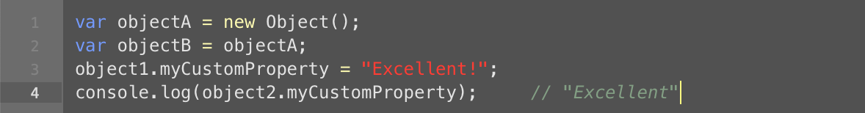
Reference Types
Adding or Removing Properties:
“This example demonstrates one particularly unique aspect of JavaScript: You can modify objects whenever you want, even if you didn’t define them in the first place. And there are ways to prevent such modifications, as you’ll learn later in this book. “
Notes:
إضافة أو إزالة الخصائص: جانب آخر مثير للاهتمام للكائنات في JavaScript هو أنه يمكنك إضافة الخصائص وإزالتها في أي وقت كما مبين في الكود:
حيث تمت إضافة خاصية إسهما myCustomProperty وأعطيناها قيمة ””Excellent!
“يوضح هذا المثال جانبًا فريدًا بشكل خاص لجافا سكريبت: يمكنك تعديل الobjects وقتما تشاء ، حتى لو لم تحددها في المقام الأول. وهناك طرق لمنع مثل هذه التعديلات ، كما سنتعلم لاحقًا.”

Slide 13
Reference Types
Built-in Types:
Object: a generic object.
Array: An ordered list of numerically indexed values.
Date: A date and time
Error: A runtime error (there are also several more specific error subtypes)
Function: a function.
RegExp: a regular expression.
Notes:
الأنواع المضمنة:
لقد رأينا كيفية إنشاء ال objects العامة والتفاعل معها باستخدام new Object(). نوع الobject هو واحد فقط من عدد من أنواع المراجع المضمنة التي يوفرها JavaScript. الأنواع المضمنة الأخرى أكثر تخصصًا في الاستخدام.
الأنواع المضمنة هي: الobject والذي استعرضناه سابقا
Array أو مصفوفة منظمة متسلسلة رقميا
Date ويحتوي على التاريخ والوقت
Error أو خطأ اثناء التشغيل (هناك أنواعerror مختصة أكثر)
Function أو دالة
RegExp أو تعبيرعادي

Slide 14
Reference Types
Instantiate built-in Types:
Object: new Object().
Array: new Array()
Date: new Date()
Error: new Error()
Function: new Function()
RegExp: New RegExp
Notes:
إنشاء الأنواع المضمنة: تنشأ الأنواع المضمنة بإضافة New لكل نوع وإضافة () في نهاية الأمر. سنرى الأمثلة في السلايد الاتي:

Slide 15
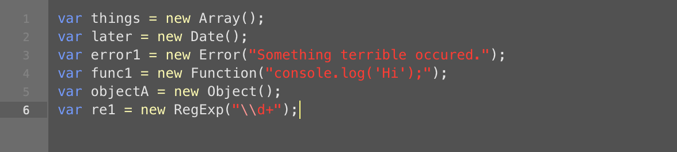
Reference Types
Instantiate built-in Types:
Notes:
الكود يوضح كيفية إنشاء كل نوع من الأنواع المضمنة.

Slide 16
Reference Types
Instantiate built-in Types:
Literal Forms:
Several built-in reference types have literal forms. A literal is syntax that allows you to define a reference value without explicitly creating an object, using the new operator and the object’s constructor.
Notes:
العديد من أنواع المراجع المضمنة لها أشكال حرفية أو literal. الصيغة الحرفية هي بناء الجملة الذي يسمح لك بتحديد قيمة مرجعية دون إنشاء objectبشكل صريح ، باستخدام عامل new oject() ومنشئ الobject كما أشرنا سابقا.

Slide 17
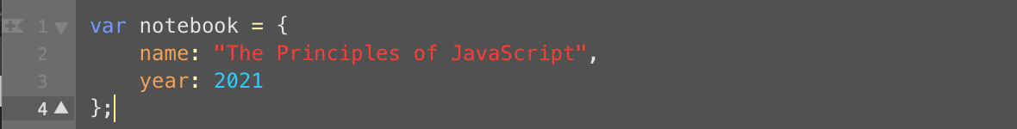
Reference Types
Instantiate built-in Types:
Object and Array Literals:
To create an object with object literal syntax, you can define the properties of a new object inside braces. Properties are made up of an identifier or string, a colon, and a value, with multiple properties separated by commas.
Notes:
الobject والمصفوف الحرفية: لإنشاء objectبصيغة حرفية أو literal، يمكنك تحديد خصائص object جديد داخل الأقواس. تتكون الخصائص من معرّف أو سلسلة ونقطتين وقيمة مع خصائص متعددة مفصولة بفاصلات. الكود يوضح ذلك:

Slide 18
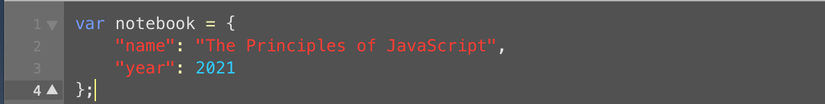
Reference Types
Instantiate built-in Types:
Object and Array Literals:
You can also use string literals as property names, which is useful when you want a property name to have spaces or other special characters:
”Using an object literal doesn’t actually call new Object(). Instead, the JavaScript engine follows the same steps it does when using new Object() without actually calling the constructor. This is true for all reference literals. “
Notes:
يمكنك أيضًا استخدام string كأسماء خصائص ، وهو أمر مفيد عندما تريد أن يحتوي اسم الخاصية على مسافات أو أحرف خاصة أخرى كما موضح في الكود:
"استخدام objectحرفي لا يستدعي .new object()بدلاً من ذلك ، يتبع محرك JavaScript نفس الخطوات التي يتبعها عند استخدام new object()دون استدعاء المُنشئ فعليًا. هذا صحيح لجميع المراجع الحرفية. "

Slide 19
Reference Types
Property access:
Properties are name/value pairs that are stored on an object. Dot notation is the most common way to access properties in JavaScript (as in many object-oriented languages), but you can also access properties on JavaScript objects by using bracket notation with a string.
Dot Notation:
Bracket Notation:
Notes:
الوصول الى الخصائص: الخصائص هي أزواج اسم / قيمة مخزنة في object. تدوين النقاط هو الطريقة الأكثر شيوعًا للوصول إلى الخصائص في JavaScript (كما هو الحال في العديد من اللغات الموجهة للobjects) ، ولكن يمكنك أيضًا الوصول إلى خصائص ojects JavaScript باستخدام تدوين القوس مع سلسلة.
الكود الأول يوضح الdot notation باستخدام النقطة: الكود الثاني يوضح الbracket notation باستخدام الأقواس:

Slide 20
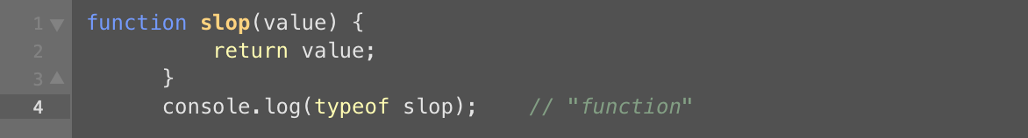
Reference Types
Identifying reference Types:
A function is the easiest reference type to identify because when you use the typeof operator on a function, the operator should return "function":
Notes:
تحديد أنواع ال reference types:
الدالة أو الfunction هي أسهل نوع مرجعي يمكن تحديده لأنه عندما تستخدم عامل التشغيل typeof في إحدى الدوال، يجب على المشغل إرجاع "function” كما مبين في الكود للدالة slop:

Slide 21
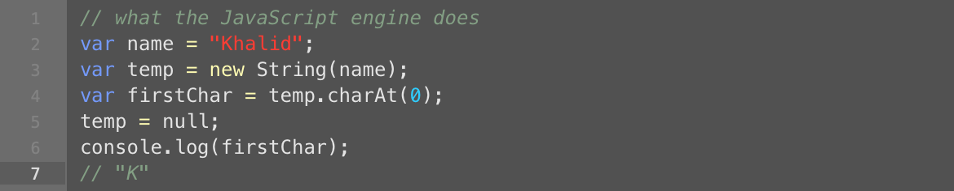
Reference Types
Primitive wrapper Types:
There are three primitive wrapper types (String, Number, and Boolean). These special reference types exist to make working with primitive values as easy as working with objects.
Notes:
أنواع الغلاف البدائية:
ربما يكون أحد أكثر الأجزاء المعقدة في JavaScript هو مفهوم أنواع الغلاف البدائية. هناك ثلاثة أنواع أغلفة أولية (سلسلة ، ورقم ، ومنطقية). توجد أنواع المراجع الخاصة هذه لجعل العمل مع القيم الأولية سهلاً مثل العمل مع الobject. (سيكون الأمر محيرًا للغاية إذا كان عليك استخدام صيغة مختلفة أو التبديل إلى أسلوب إجرائي فقط للحصول على سلسلة فرعية من النص.)
أنواع الغلاف البدائية هي أنواع مرجعية يتم إنشاؤها تلقائيًا خلف الكواليس كلما تمت قراءة السلاسل أو الأرقام أو القيم المنطقية. على سبيل المثال ، في السطر الأول من هذه القائمة ، يتم تعيين قيمة سلسلة أولية للاسم( (stringخالد. السطر الثاني يعامل الاسم ككائن ويستدعي charAt(0) باستخدام تدوين النقطة أو الDot Notation: أما الكود الثاني فهو يوضح ما يحدث خلف الكواليس:

Slide 22
Thank You!

